Slide 1
La figure de David
1 Samuel 16 - 1 Rois 2
« Le Christ Jésus… de la descendance de David selon la chair » (Rm 1, 3)
« Jésus, fils de David, aie pitié de moi » (Mc 10, 47)
Jésus leur dit :
« Si David lui-même l’appelle « Seigneur », comment pourrait-il être son fils ? » (Mc 12, 37) (voir Jn 7, 42).
Paul et les évangélistes conservent donc le titre « fils de David », que Jésus conteste et que l’Eglise ensuite a oublié.
D’où notre question :
Comment Israël a-t-il construit, au cours de son histoire, la figure de David ? Que signifie que Jésus est « fils de David » ?

Slide 2
Un « art composite », des récits contradictoires:
- Deux présentations différentes de David à Saül :
En 1 S 17,18-22, David entre au service de Saül pour apaiser son mauvais esprit en jouant de la lyre
En 17, 55-58, David, vainqueur de Goliath, est présenté à Saül qui lui demande : « De qui es-tu le fils ? ».
Deux récits différents de la victoire contre Goliath
En 17 : long récit légendaire, relu théologiquement, de la confrontation David/Goliath
En 2 S 21, 19 : notice sur le haut fait d’Elhanân de Bethléem qui abat le géant Goliath
1 Chr 20, 5 : Elhanân tue Lahmi, le frère jumeau de Goliath.
- Dans le livre des Chroniques, Salomon apparaît dans une liste des fils de David. Bethsabée est ignorée.

Slide 3
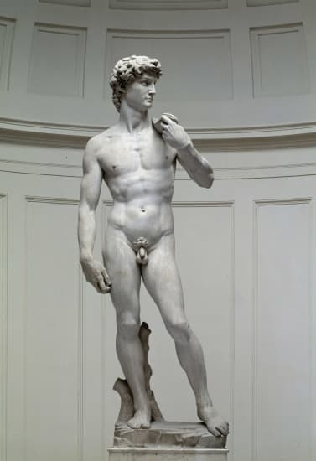

Slide 4
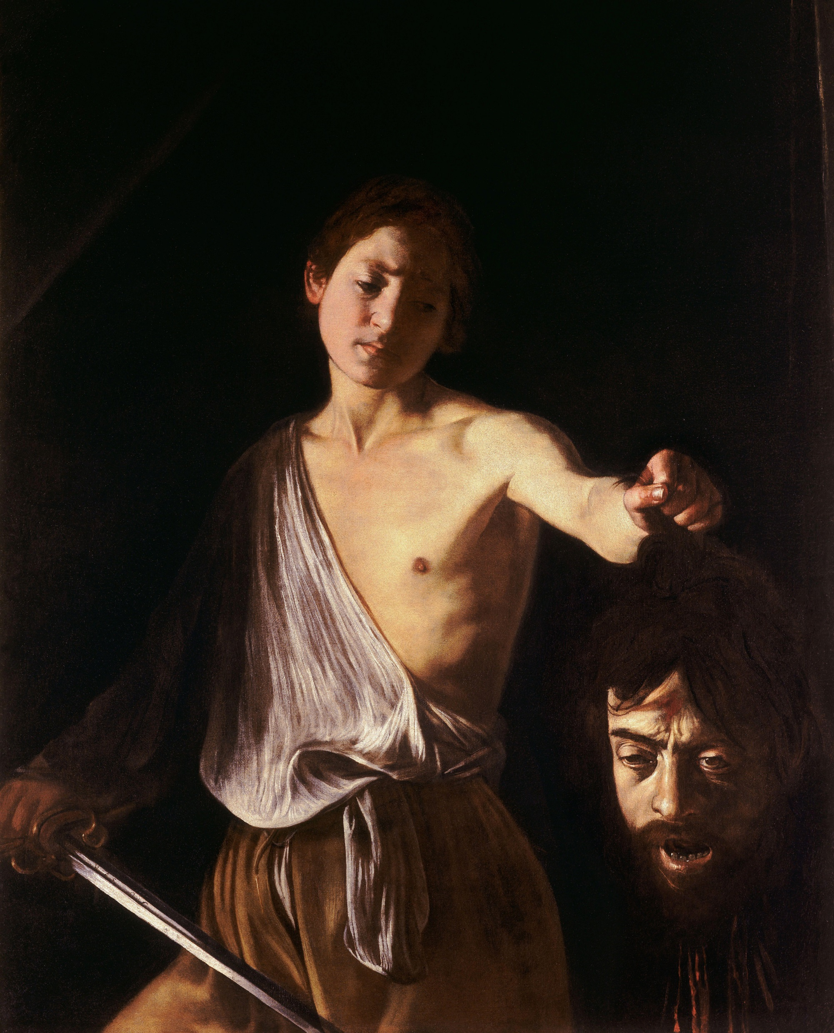

Slide 5
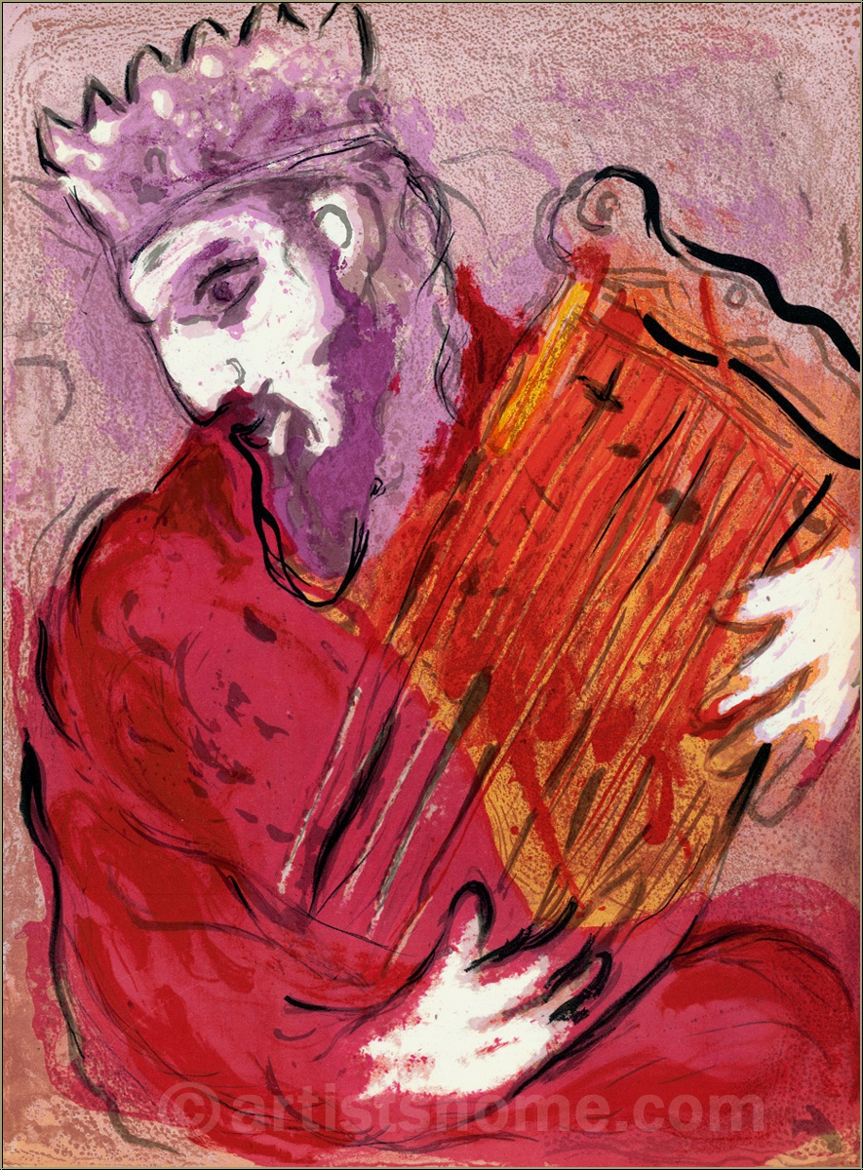

Slide 6
Un art du récit « composite » (R.Alter) :
Contes et légendes transmis d’abord oralement, récits de
combats héroïsés, éléments d’histoire-liste, légende
royale, relectures idéologiques et politiques (débats autour
de la royauté), légende sacrale.
Vers l’histoire :
Emergence d’un souci de mise en perspective et de relation
causale des événements du passé, en confrontant des
sources (ce que l’on raconte) ; recherche des causes (notamment d’ordre psychologique).
La force de la Bible est de manifester la diversité de ses sources et les conflits des relectures idéologiques.

Slide 7
Deutéronome 17, 14-20 :
Quand tu seras entré dans le pays que le SEIGNEUR ton Dieu te donne, tu diras :
« Je voudrais établir au-dessus de moi un roi, comme toutes les nations qui m’entourent », tu établiras au-dessus de toi un roi choisi par le SEIGNEUR ton Dieu : c’est du milieu de tes frères que tu prendras un roi pour l’établir au-dessus de toi (…) Seulement, il ne devra pas posséder un grand nombre de chevaux (…) Il ne devra pas non plus avoir un grand nombre de femmes et dévoyer son cœur. Quant à l’argent et à l’or, il ne devra pas en avoir trop. Et quand il sera monté sur son trône royal, il écrira pour lui-même dans un livre une copie de cette Loi, que lui transmettront les prêtres lévites. Elle restera auprès de lui, et il la lira tous les jours de sa vie, pour apprendre à craindre le SEIGNEUR son Dieu en gardant, pour les mettre en pratique, toutes les paroles de cette Loi, et toutes ses prescriptions, sans devenir orgueilleux devant ses frères ni s’écarter à droite ou à gauche du commandement, afin de prolonger, pour lui et ses fils, les jours de sa royauté au milieu d’Israël.

Slide 8
1 Samuel 8, 11-17
Il dit : « Voici comment gouvernera le roi qui régnera sur vous : il prendra vos fils pour les affecter à ses chars et à sa cavalerie, et ils courront devant son char. Il les prendra pour s’en faire des chefs de millier et des chefs de cinquantaine, pour labourer son labour, pour moissonner sa moisson, pour fabriquer ses armes et ses harnais. Il prendra vos filles comme parfumeuses, cuisinières et boulangères.
Il prendra vos champs, vos vignes et vos oliviers les meilleurs. Il les prendra et les donnera à ses serviteurs. Il lèvera la dîme sur vos grains et sur vos vignes et la donnera à ses eunuques et à ses serviteurs. Il prendra vos serviteurs et vos servantes, les meilleurs de vos jeunes gens et vos ânes pour les mettre à son service. Il lèvera la dîme sur vos troupeaux. Vous-mêmes enfin, vous deviendrez ses esclaves.

Slide 9
Deux grandes étapes dans le cycle de David :
1) De 1Samuel 16 à 2Samuel 6 : l’émergence de la royauté
Le choix par Dieu au ch. 16 : « c’est lui ! »
Lentement David prend la place de Saül et devient roi.
L’oint de Dieu : un essai pour greffer David sur la lignée de Saül (Mikal). Jonathan conclut une alliance avec David (1 S 20, 41-42).
2) De 2 Samuel 7 à 1 Rois 2 : les affres de la royauté
La promesse de Dieu pour la descendance de David : « je serai pour lui un père, il sera pour moi un fils » (2S 7, 14)
La faute de David (2 S 10-12) : Bethsabée.
La révolte des fils de David : malheur et déchéance de David. Accession au trône de Salomon.

Slide 10
I De Saül à David : l’émergence de la royauté (Mikal – Jonathan) 1 S 16 – 2 S 6
1- Le conflit avec Saül (1 S 16 – 2 S 1)
Un pacte de lecture : le choix de Dieu (1 S 15 : éviction de Saül ; 1 S 16 : onction de David )
Comment choisit-on un roi ? Donne lui l’onction, c’est lui.
Le choix de Dieu / Le rôle des apparences.
La montée du conflit : la jalousie de Saül
Le rôle de Mikal vs le rôle d’Abigaïl
Le rôle de Jonathan, le fils qui s’efface, la fraternité.
David chez les Philistins : ambiguïté des actes de David
La mort de Saül et de Jonathan : la complainte de David.

Slide 11
2- L’accession au trône : un royaume uni ? une capitale
(2 S 1-6)
- David à Hébron rassemble les tribus du Sud, puis tente de se gagner les tribus du nord.
Résistance d’Avner, qui fait reconnaître roi un descendant de Saül.
Guerre et rôle ambigu de Joab qui assassine Avner.
David roi de « tout Israël ».
Une capitale : Jérusalem
Montée de l’arche, danse de David, mépris de Mikal.
Relecture théologique de la légende royale : Mikal frappée de stérilité.
Des fils de David à Hébron, et à Jérusalem.

Slide 12
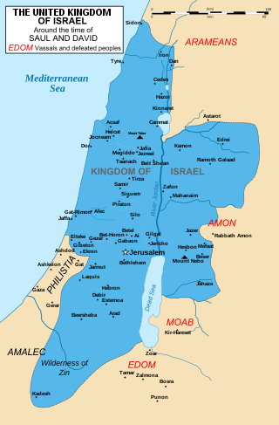

Slide 13
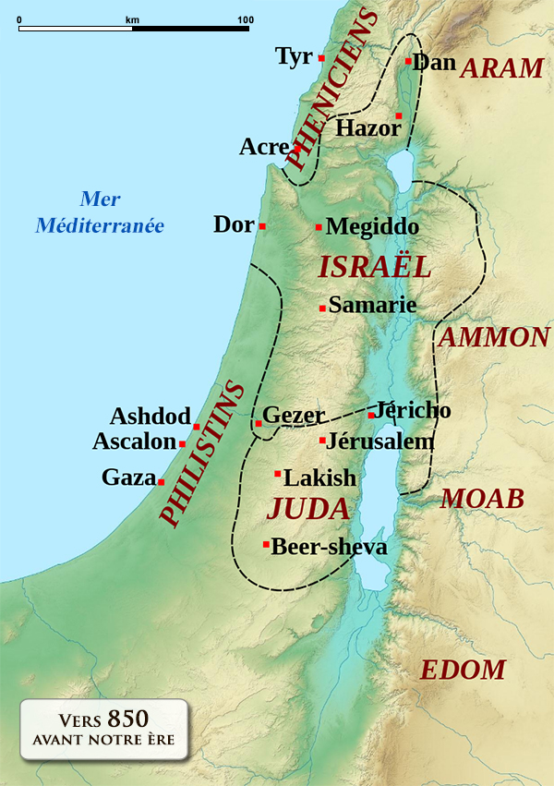

Slide 14
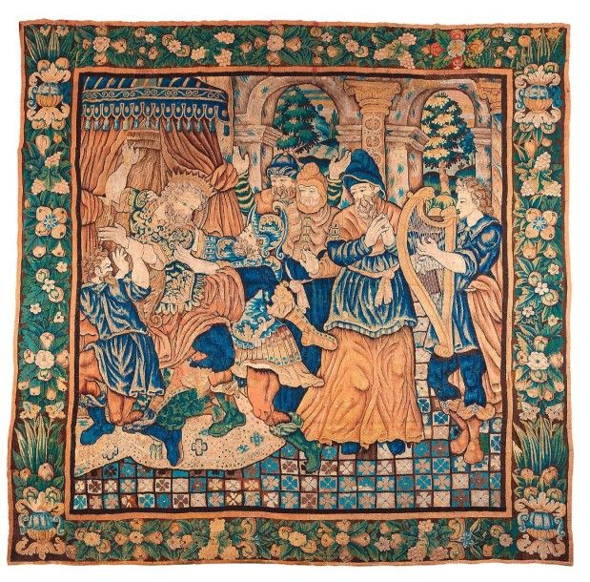

Slide 15
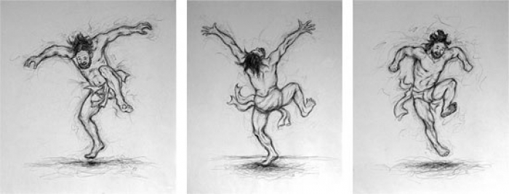

Slide 16
II Le lacis des passions humaines et la difficile succession de David (2 S 7 -1 R 2)
Dieu fait alliance avec « la maison » de David : « je serai pour lui un père, il sera pour moi un fils » (2 S 7, 14)
1- David et Bethsabée : péché de David, naissance de Salomon (2 S 10-12)
Ch 10-12, un encadrement : la guerre contre les Ammonites
Ch 11 David s’empare de Bethsabée, et envoie Urie à la mort (noblesse d’Urie/lâcheté de David)
Ch 12 Parabole de Natan
le repentir de David, mort de l’enfant, naissance de Salomon. Choisir la mort/choisir la vie.

Slide 17
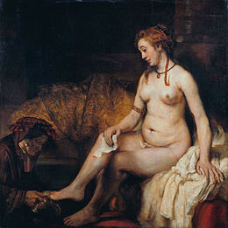

Slide 18
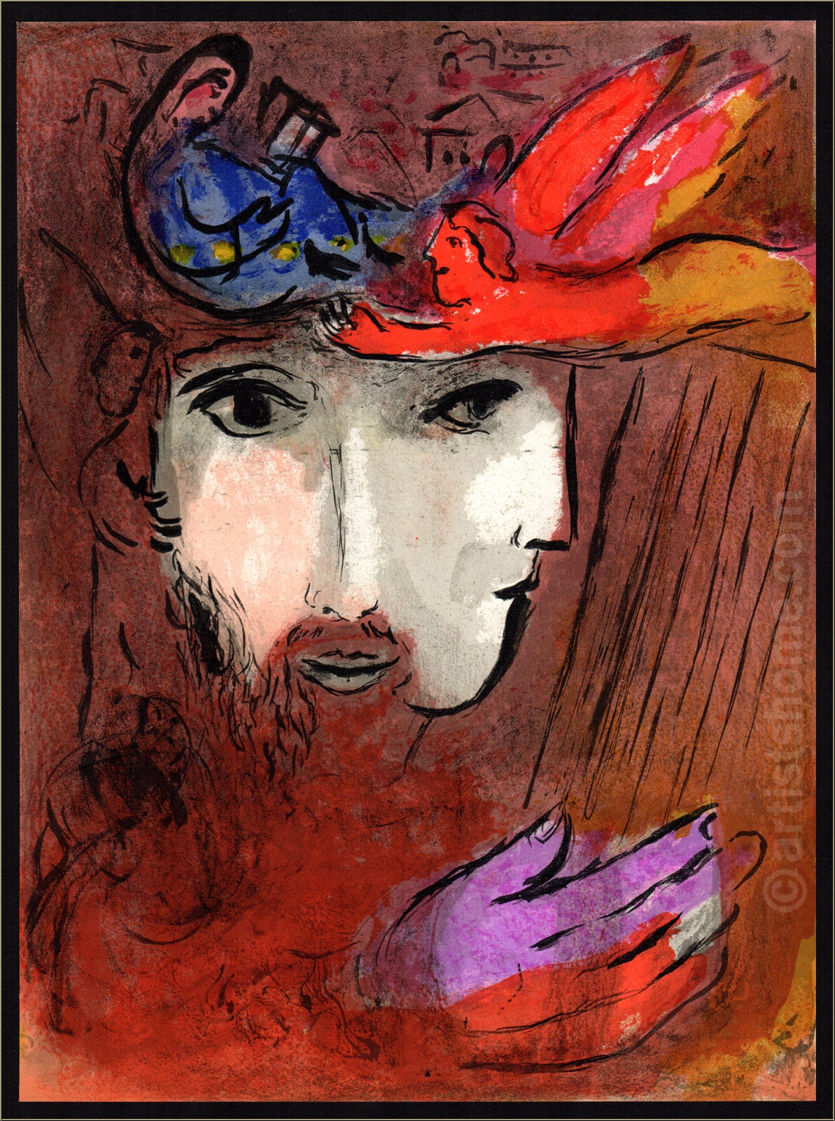

Slide 19
2- La succession de David : David et ses fils
« Voici que je vais faire surgir le malheur de ta propre maison » (2 Samuel 12, 11).
A- La révolte d’Absalom (ch.13 à 19, 15)
Un long ensemble aux nombreux rebondissements :
-l’ampleur de la révolte d’Absalom qui tisse sa trame dans la durée.
-le récit de la fuite (« descente ») de David :
15, 13-31: descente au Cedron, montée au mont des Oliviers. Humilité de David et/ou finesse stratégique ?
-Absalom à Jérusalem prend les femmes de son père (16, 21) et se donne pour roi devant tout le peuple.

Slide 20
L’étrange choix d’Absalom : le Seigneur avait décrété de faire échouer le conseil d’Ahitofel qui était le meilleur !
Eviction d’Ahitofel, Absalom suit le « mauvais » conseil, des espions de David (2 S 17, 21)
Le combat des peuples :
David passe le Jourdain,
mais demande « doucement avec le jeune Absalom »
Défaite et mort d’Absalom (assassiné par Joab)
Complainte de David : « mon fils, que ne suis-je mort à ta place ! » (2 S 19, 5).
Joab rappelle David à son devoir royal : realpolitik
Royauté de David sur tout Israël : un royaume uni.

Slide 21
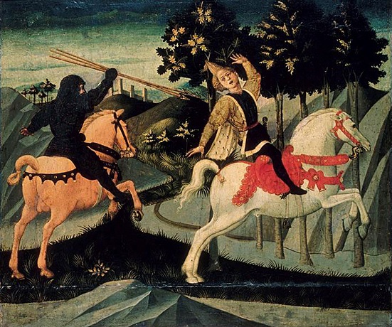

Slide 22
B- La fin de David (1 R 1-2), Salomon le roi « sage »
David et Adonias : « jamais son père ne l’avait réprimandé en disant : pourquoi agis-tu ainsi ? » (1 R 1,6)
Déchéance du vieux David
Conseils « politiques » à Salomon :
David tient sa promesse à Saül en ne tuant pas ses descendants, mais il invite Salomon à le faire !
Suppléments : ch. 20-24 : faiblesses et grandeur de David, le roi psalmiste : la construction de la figure.
« David, fils de Jessé, l’homme haut placé, messie du Dieu de Jacob et favori des chants d’Israël ».

Slide 23
Conclusions : pour méditer…
1- Légende royale, légende sacrale et émergence de l’histoire. Un récit qui donne à voir les débats.
2- Une histoire de fils ? Ou de frères ? L’émergence de la psychologie. Jonathan, le frère qui s’efface.
David, le père humain, trop humain,
3-La relecture du dessein de Dieu : il passe par la complexité et l’opacité des histoires humaines
Etre « fils de David », c’est d’abord assumer un poids d’histoire et d’humanité dans toute sa complexité et sa difficulté.
C’est aussi accepter d’assurer la réalisation du dessein de Dieu dans l’histoire des humains en traversant la mort.

Slide 24
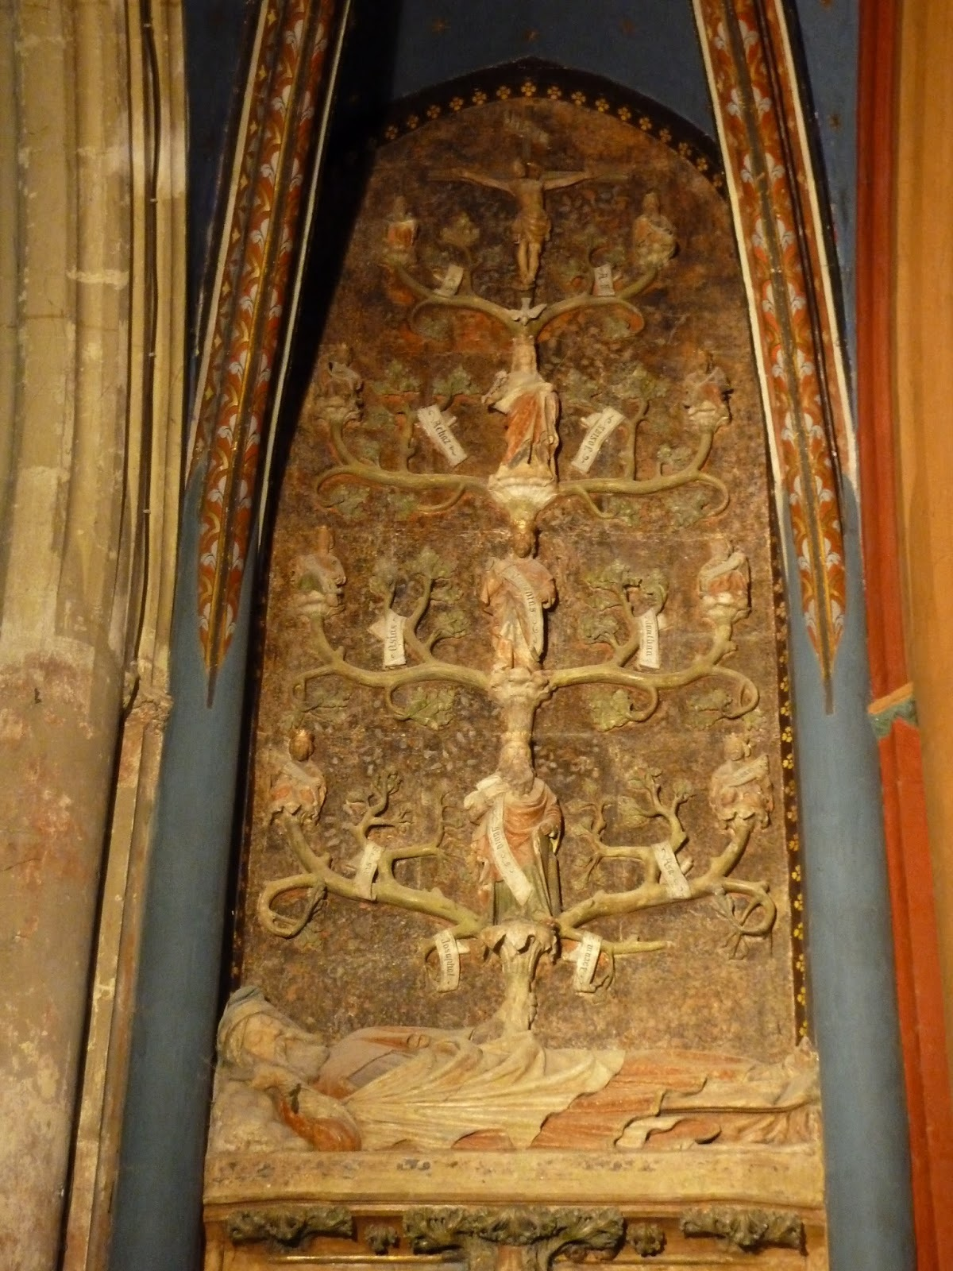

Slide 25
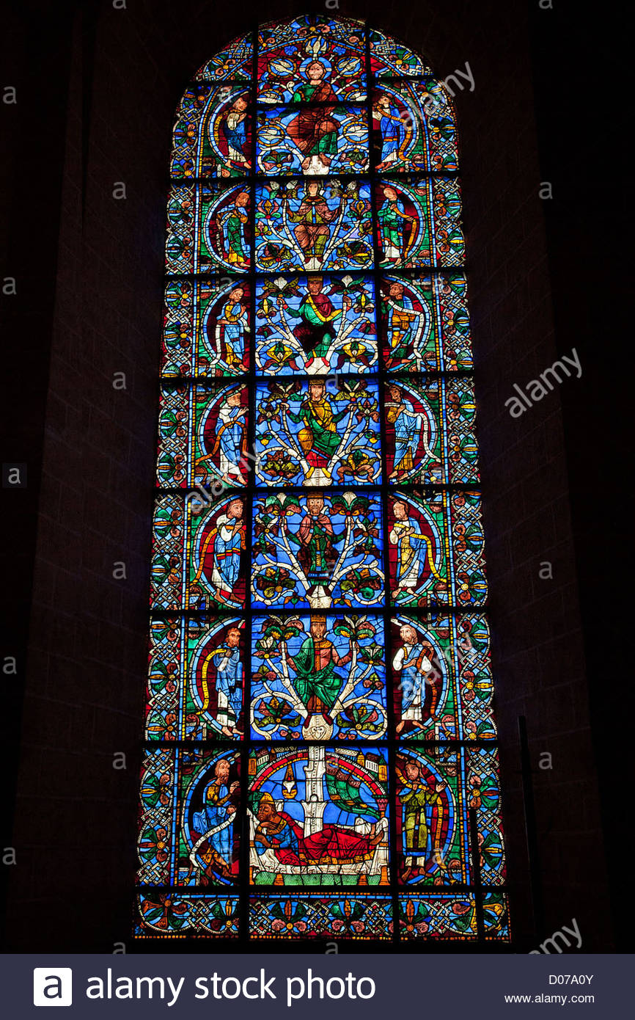

Slide 26
